Slide 1



习题讲义
南京航空航天大学

Slide 2

目 录
第一章 习题课
第二章 习题课
第三章 习题课
第四章 习题课

Slide 3
第一章 习题课
一、主要内容:
样本空间
随机事件
概率定义及性质
古典概型
条件概率
全概率公式
Bayes公式
事件的独立性

Slide 4
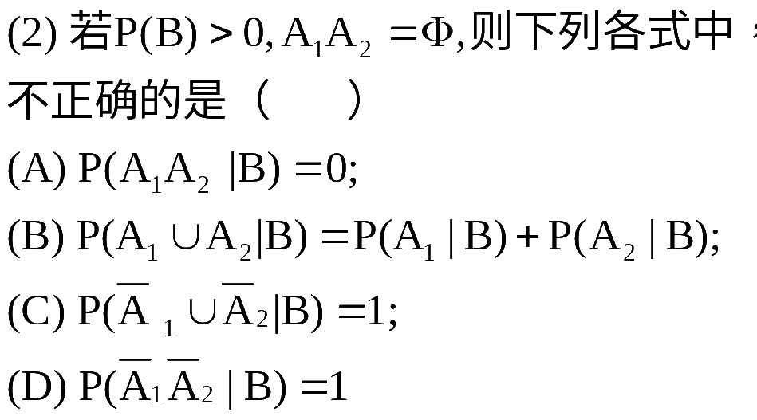
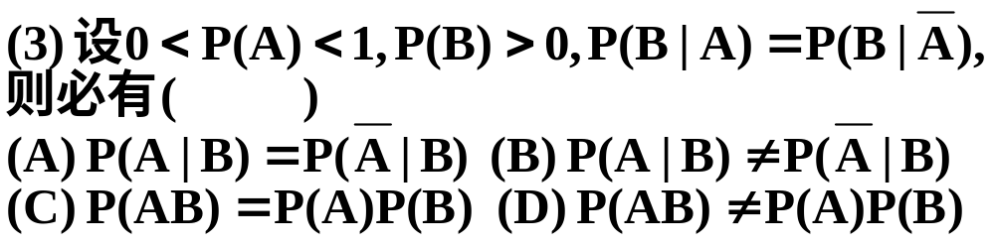
二、课堂练习:
1.选择题:
(1)当事件A与B同时发生,事件C必发生,则有( )
(A) P(C)=P(AB) (B) P(C)=P(A∪B)
(C) P(C)≥P(A)+P(B)-1 (D) P(C)≤P(A)+P(B)-1

Slide 5
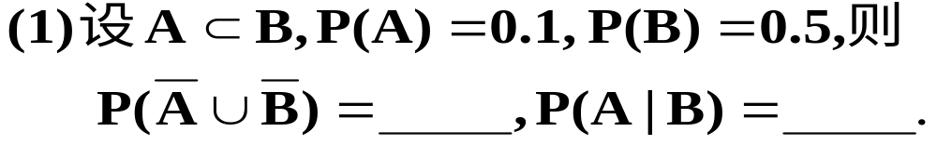
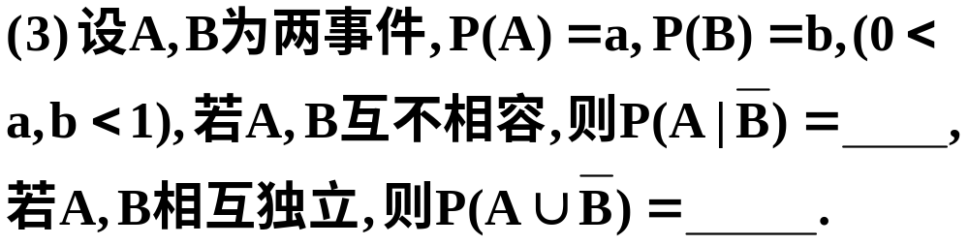
2. 填空题：
(2) 设两个事件A, B相互独立, A, B都不发生的概率为1/9, A发生而B不发生的概率与B发生而A不发生的概率相等, 则P(A)=______.

Slide 6
3. 从5双不同的鞋子中任取4只, 这4只鞋子中至少有2只能配成一双的概率是多少?
4.甲、乙、丙三人同时对飞机进行射击，三人击中的概率分别为0.4,0.5,0.7.飞机被一人击中而被击落的概率为0.2,飞机被两人击中而被击落的概率为0.6,若三人都击中，飞机必定被击落。（1）求飞机被击落的概率.（2）若飞机被击落，求它是由两人击中的概率？
5.甲、乙两人独立地对同一目标各射击一次,命中率分别是0.5和0.4,现已知目标被击中,则它是乙击中的概率是多少?

Slide 7
C
(1) 当事件A与B同时发生,事件C必发生,则有( )
(A) P(C)=P(AB) (B) P(C)=P(A∪B)
(C) P(C)≥P(A)+P(B)-1 (D) P(C)≤P(A)+P(B)-1
解:  AB⊂C,
∴ P(C)≥P(AB)
=P(A)+P(B)-P(A∪B)
≥P(A)+P(B)-1.

Slide 8
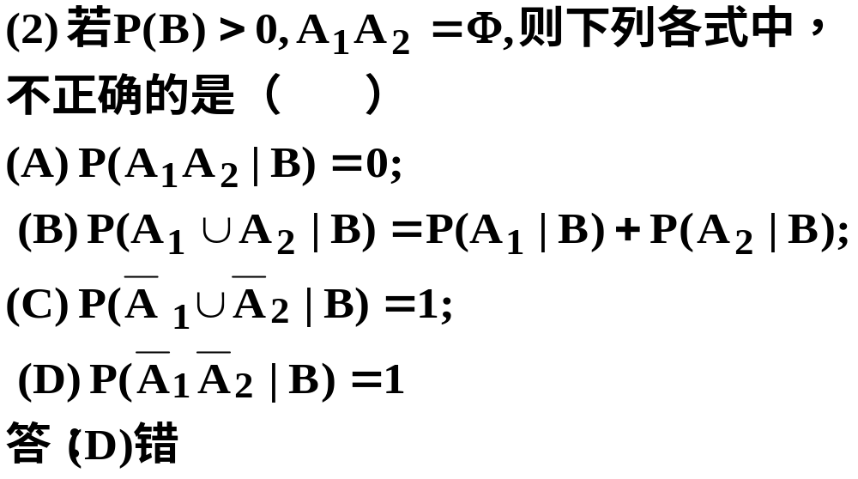

Slide 9
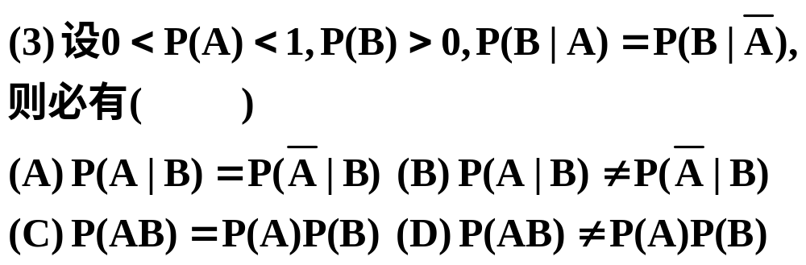

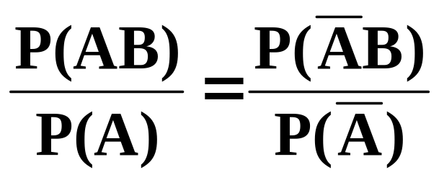
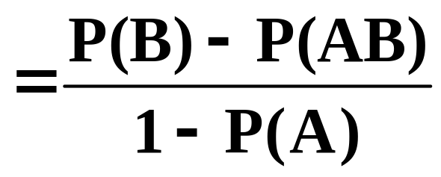
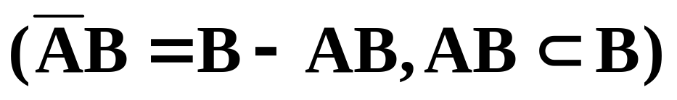
C
解:
可得 P(AB)=P(A)P(B).

Slide 10
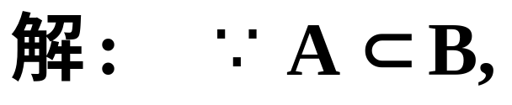
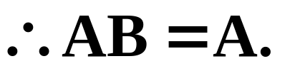
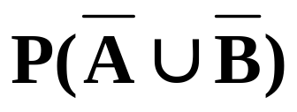
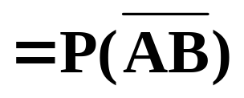
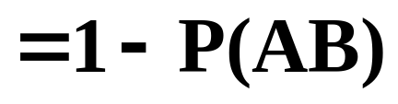
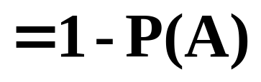
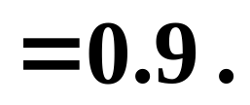

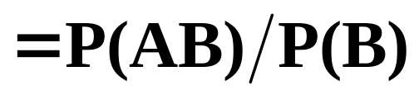
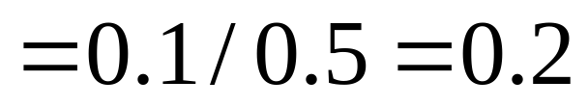
0.9
0.2

Slide 11
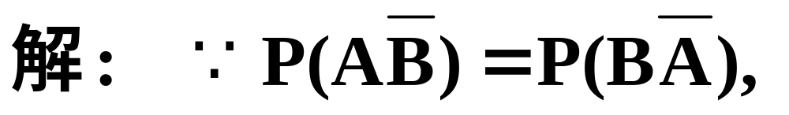
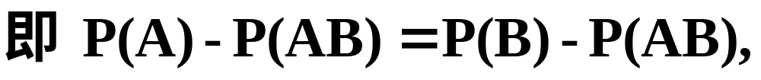
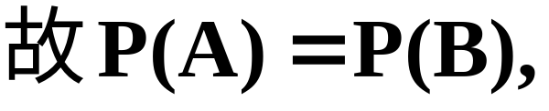
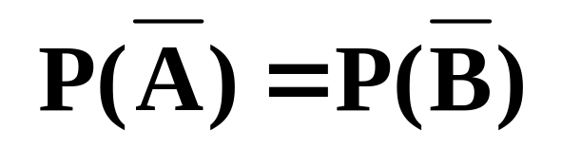

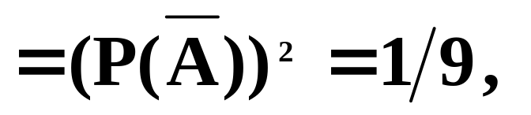
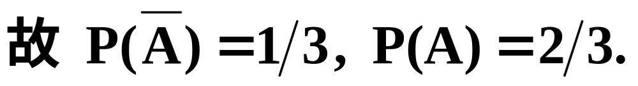
(2) 设两个事件A, B相互独立, A, B都不发生的概率
为1/9, A发生而B不发生的概率与B发生而A不发生
的概率相等, 则P(A)=______.
2/3

Slide 12
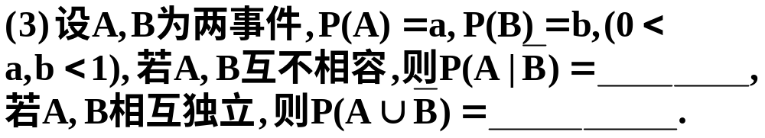

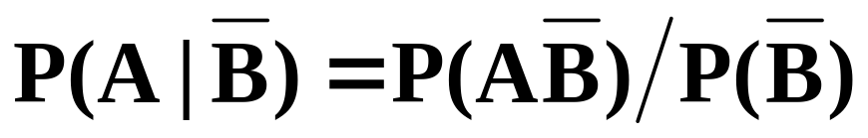
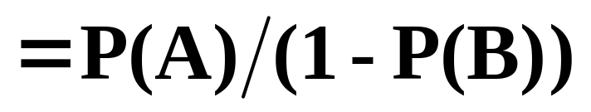
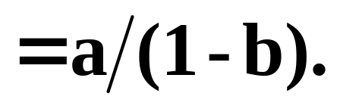

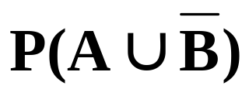
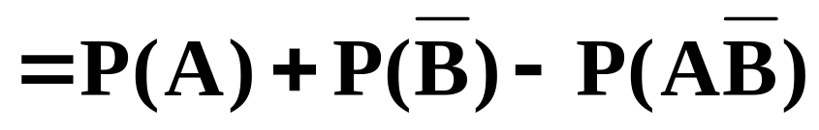
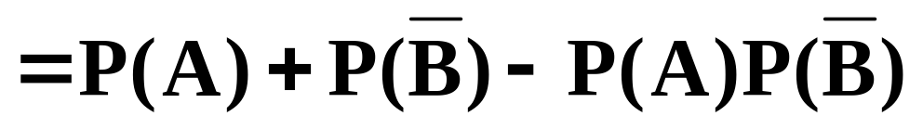
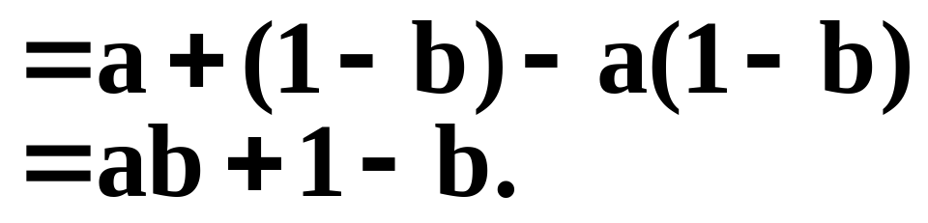
a/(1-b)
ab+1-b

Slide 13
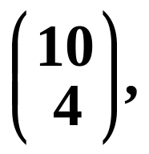
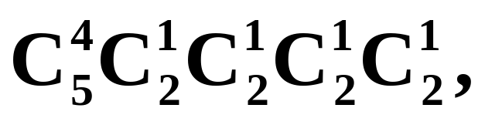
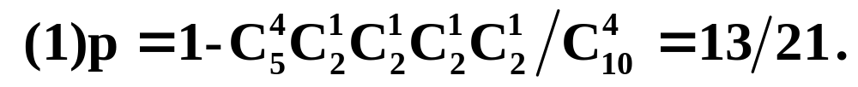

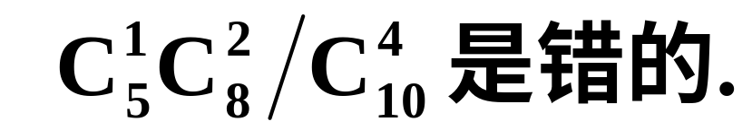
3. 从5双不同的鞋子中任取4只, 这4只鞋子中至少有2只能配成一双的概率是多少?
解：样本空间的样本数为
不能配成一双的取法为:
则至少有2只能配成一双的概率为:
先从5双只取出1双, 然后从剩下的8只中取出2只

Slide 14
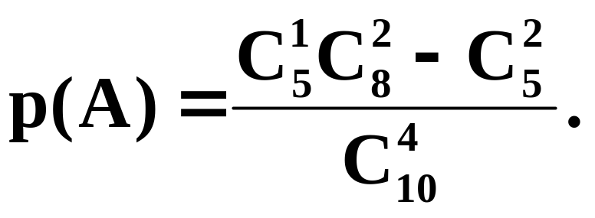
以上计算A的样本点数时有重复数.
不妨记这5双鞋为(a_{i},b_{i}), i=1,…,5
若先取(a₁,b₁), 则可取(a₂,b₂),…, (a₅,b₅), 及
{a₂, b₃},….等不同双的;
若先取(a₂,b₂), 则可取(a₁,b₁),…, (a₅,b₅), 及
{a₃, b₄},….等不同双的;
从以上可以看出两双相同的取法重复了,故应

Slide 15
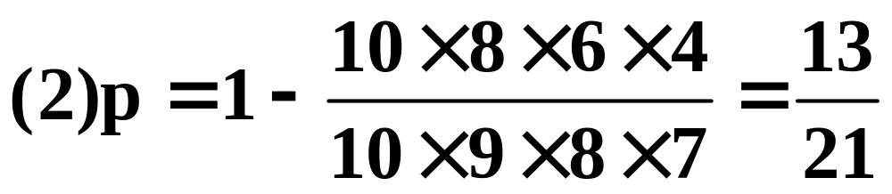
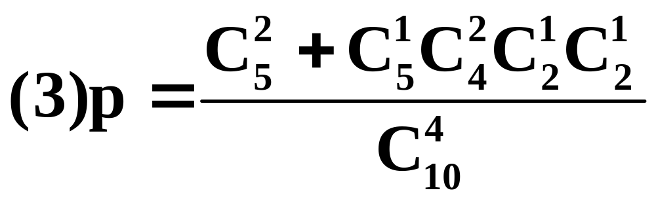
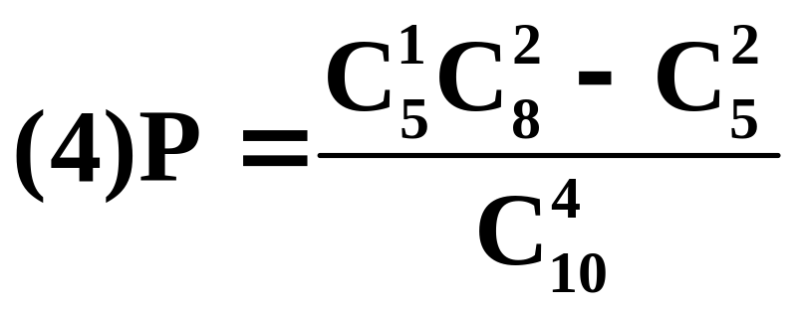
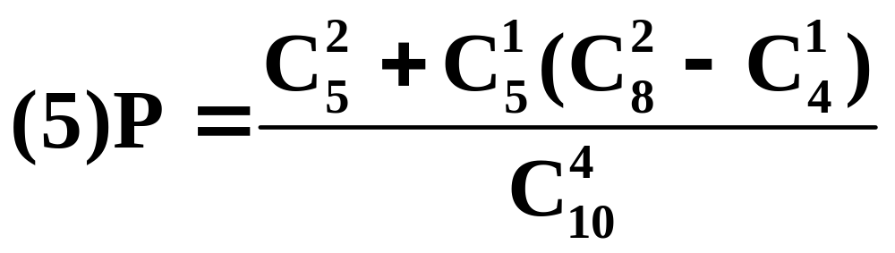

Slide 16
4.甲、乙、丙三人同时对飞机进行射击，三人击中的概率分别为0.4,0.5,0.7.飞机被一人击中而被击落的概率为0.2,飞机被两人击中而被击落的概率为0.6,若三人都击中，飞机必定被击落。（1）求飞机被击落的概率.（2）若飞机被击落，求它是由两人击中的概率？

Slide 17
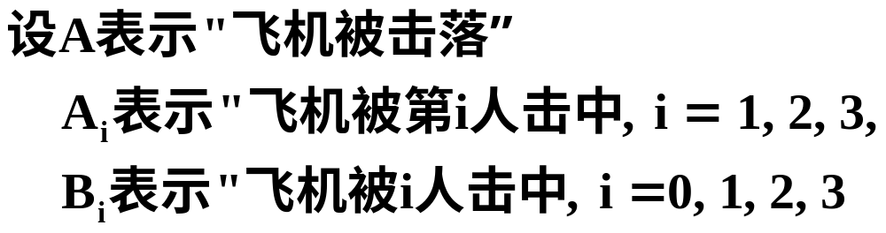
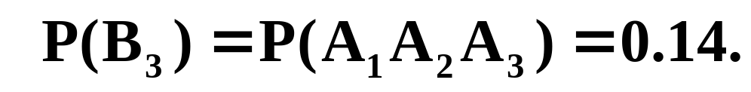
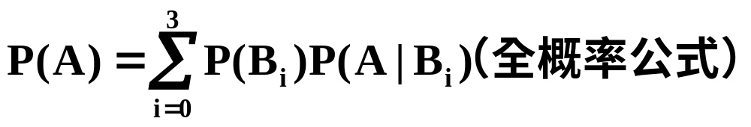
4.

Slide 18
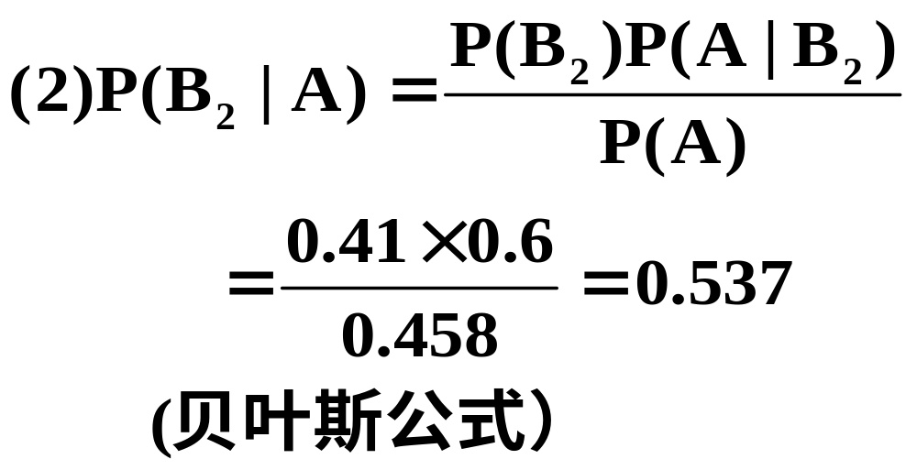

Slide 19
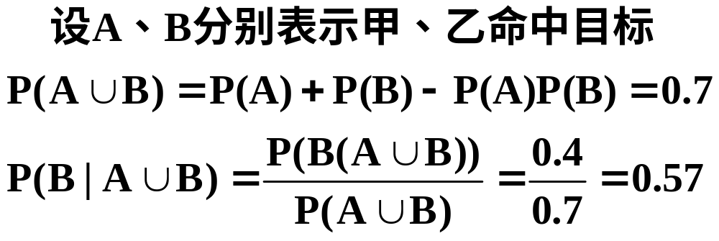
5.甲、乙两人独立地对同一目标各射击一次,命中率分别是0.5和0.4,现已知目标被击中, 则它是乙击中的概率是多少?

Slide 20
第二章 习题课
把高等数学这一强大工具用在概率
的研究中去.
一. 本章目的:
样本数量化==>用实数来标识==>
随机变量==>随机变量的分布函数.
二. 本章思路:
1. 作一个从样本空间到实数集的映射, 使样本
从“语言描述”变成“实数变量”.
2. 介绍了几种离散型随机变量的分布律.
3. 针对实践中人们关心随机变量落入某个区间
的概率, 定义了分布函数的概念.
4. 由分布函数的连续积分表达式定义出连续型
随机变量的概率密度,使概率的求解转化为概
率密度的定积分的计算.

Slide 21
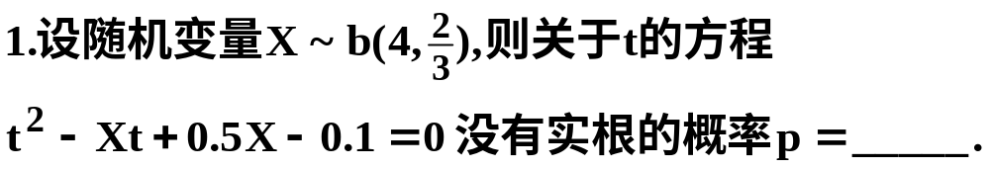
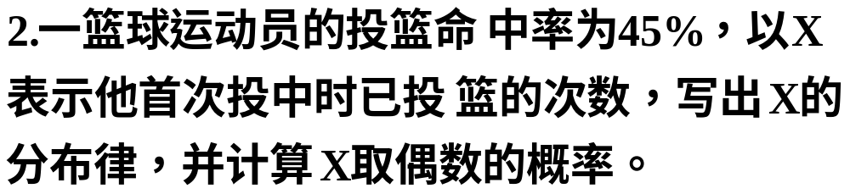
三.练习

Slide 22
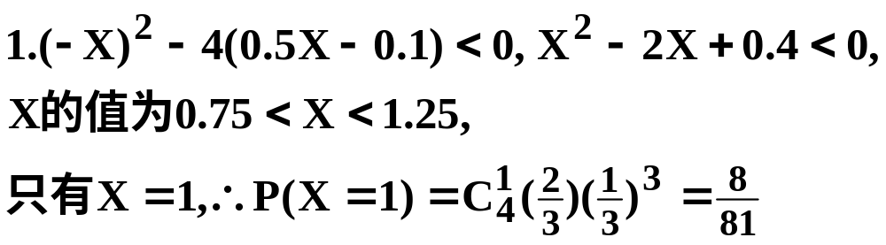
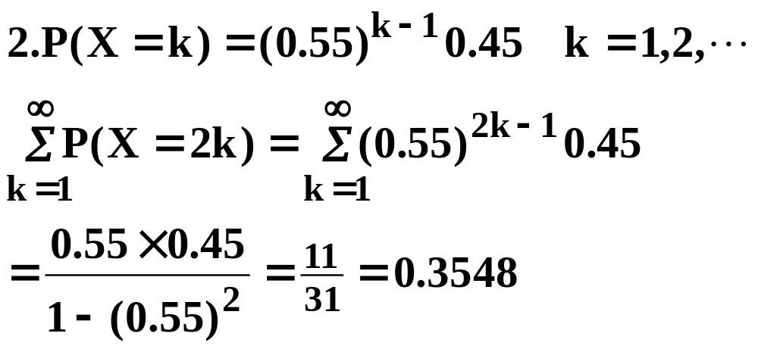

Slide 23

6. X~b(n, p), 求k, 使P{X=k}取最大值.

Slide 24


Slide 25


Slide 26


Slide 27


也可以用公式法.

Slide 28



Slide 29










6. X~b(n, p), 求k, 使P{X=k}取最大值.

Slide 30








Slide 31










例3. (第29题(2))设X~N(0,1),求Y=2X²+1的概率密度.

Slide 32




Slide 33
第三章 习题课
一. 主要内容：
(1) 二维r.v.的分布函数,二维离散型r.v.的
分布律, 连续型的二维r.v.的概率密度.
(2) 边缘分布函数;边缘分布律;边缘概率密度.
(3) 条件分布律; 条件概率密度.
(4) 相互独立的随机变量.
(5) 两个r.v.的函数的分布.

Slide 34

1.设某人从1, 2, 3, 4四个数中依次取出两个数,记X
为第一次所取出的数, Y为第二次所取出的数, 若第一次取后不放回, 求X和Y的联合分布律.

Slide 35



Slide 36


二. 练习题:
1.设某人从1, 2, 3, 4四个数中依次取出两个数,
记X为第一次所取出的数, Y为第二次所取出
的数, 若第一次取后不放回, 求X和Y的联合分
布律.
=P{X=i}P{Y=j|X=i}

Slide 37


Slide 38









，

Slide 39








Slide 40










Slide 41


Slide 42

6. 设离散型随机变量X与Y的分布律分别为
X 0 1 2 Y 0 1
p_{k} 1/2 3/8 1/8 p_{k} 1/3 2/3
且X与Y相互独立, 求:(1) Z=X+Y的分布律;(2) (X,Y)的
分布律;(3)M=max(X,Y);(4)N=min(X,Y).

Slide 43





Slide 44
6. 设离散型随机变量X与Y的分布律分别为
X 0 1 2 Y 0 1
p_{k} 1/2 3/8 1/8 p_{k} 1/3 2/3
且X与Y相互独立, 求:(1) Z=X+Y的分布律;
(2) (X,Y)的分布律;(3)M=max(X,Y);(4)N=min(X,Y).
解: (1) Z 0 1 2 3
p_{k}
1/6
11/24
7/24
1/12
P{Z=0}=P{X=0,Y=0}=P{X=0}P{Y=0}=1/6.
P{Z=1}=P{X=0,Y=1}+P{X=1,Y=0}=11/24.
P{Z=2}=P{X=1,Y=1}+P{X=2,Y=0}=7/24.
P{Z=3}=P{X=2,Y=1}=1/12.
(2) Y 0 1
0 1/6 1/3
1 1/8 1/4
2 1/24 1/12
X

Slide 45
(3) M 0 1 2
p_{k}
1/6
17/24
1/8
P{M=0}=P{X=0,Y=0}=1/6;
P{M=1}=P{X=1,Y=1}+P{X=1,Y=0}+P{X=0,
Y=1}=1/4+1/8+1/3=17/24;
P{M=2}=P{X=2,Y=0}+P{X=2,Y=1}=1/8;
(4) N 0 1
p_{k}
2/3
1/3
P{N=0}=P{X=0,Y=0}+P{X=0,Y=1}+P{X=1,
Y=0}+P{X=2,Y=0}=1/6+1/3+1/8+1/24=2/3;
P{N=1}=P{X=1,Y=1}+P{X=2,Y=1}=1/3

Slide 46












Slide 47



Slide 48





Slide 49

复习题（三）
第4题

Slide 50
第四章 习题课
一. 主要内容:
1. 随机变量 的数学期望；
2. 方差;
3. 协方差;
4. 相关系数.

Slide 51


二. 练习:
1. 一台设备由三大部件构成, 在设备运转中各部件需要调整
的概率分别为0.1, 0.2和0.3,假设各部件的状态相互独立, 以
X表示同时需要调整的部件数, 试求X的数学期望和方差.

Slide 52




Slide 53




.

Slide 54






,

Slide 55





Slide 56





也可以先求X,Y的概率密度,再求数学期望.

Slide 57







Slide 58



Slide 59







Slide 60
第六章 习题课
总体 样本 统计量 抽样分布
正态总体样本均值与样本方差的分布

Slide 61





Slide 62




Slide 63


Slide 64





Slide 65
第七章 习题课
参数的点估计 矩估计法 最大似然
估计法 参数的区间估计 正态总体参
数的区间估计

Slide 66



Slide 67


Slide 68



Slide 69


Slide 70


Slide 71



Slide 72



Slide 73





Slide 74



Slide 75


Slide 76


Slide 77



